Slide 1
ЗОЖ

Slide 2
Вред курения
Задумался ли курильщик хоть на одну секунду, какие процессы происходят в его организме и какой вред курение оказывает на него? Наверное, нет. А следовало бы!
В дыме 20 сигарет (а это обычная «норма заядлого курильщика») содержится никотина 130 мг, аммиака 45 г, синильной кислоты 0,7—1,1 мг , угарного газа 0,6 л и множество других ядовитых веществ.
Попадая в организм человека эти вещества, наносят ему непоправимый вред. Медики доказали что средняя продолжительность жизни курящего человека на 9 лет меньше чем у некурящего.
Как-то раз в Ницце было устроено необычное по своей нелепости и жестокости соревнование «На приз лучшего курильщика». В соревнованиях участвовало много человек желающих получить этот «почетный титул», и вот к чему это привело. Двое участников этого соревнования выкурили по 60 папирос каждый и через несколько часов умерли в больнице.
Многие участники получили сильнейшее отравление, но их удалось спасти. Поистине печальный итог этих соревнований. Спросите у начинающего курильщика, как действует на него выкуренная сигарета? После выкуренной сигареты у него сразу начинает кружиться голова, появляется тошнота и рвота, учащается сердцебиение, тело бледнеет, выступает холодный пот, а это явные признаки отравления. В медицинской литературе неоднократно приведены примеры вреда курения на организм и острого его отравления табаком. И вот вам несколько примеров:
Мужчина 42 лет, куривший 3-4 трубки табака в день, поспорил со своим товарищем, кто из них выкурит большее количество трубок, после двадцать пятой выкуренной трубки, он почувствовал себя плохо. У него появилась сильная слабость, тошнота, началась рвота, и как итог он потерял сознание. Мужчину удалось спасти от смерти, но еще полтора года он страдал сильными головными болями.

Slide 3
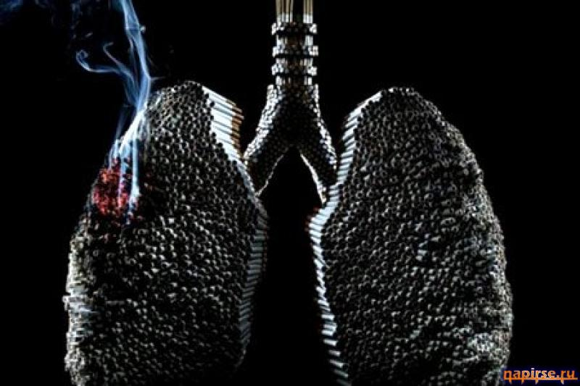
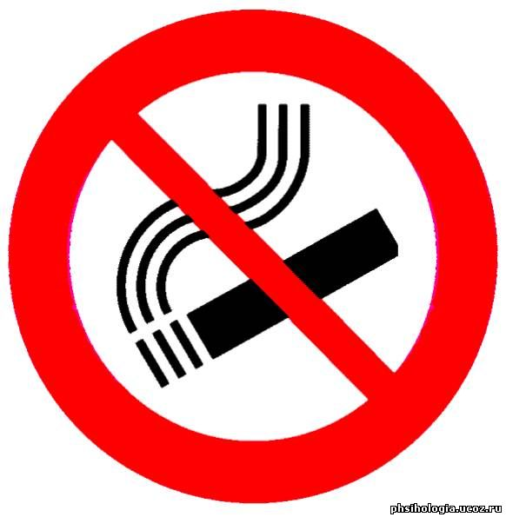
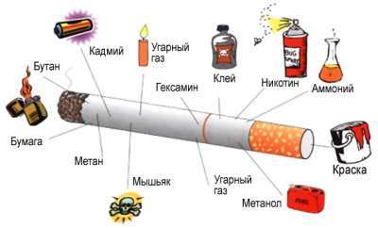

Slide 4
Вред алкоголя
Многие люди не видят ничего плохого в том, чтобы употреблять алкоголь вечером, в выходные дни или в праздники. Но мало у кого есть чувство меры и сила воли. И безобидное, на первый взгляд, увлечение превращается во вредную привычку..
1. Алкоголь — это причина многих болезней, подлостей, недисциплинированности, загубленных талантов, бессмысленных конфликтов и бедности.
2. Трудно найти большее зло, чем алкоголь, которое бы так упорно и безжалостно расстраивало здоровье миллионов людей, так резко разрушало бы все ткани и органы человека (в особенности кору головного мозга), ум и личность человека, приводя его в конце концов к ранней смерти. Коварство этого яда заключается в том, что тяжелые последствия от вреда алкоголя наступают не сразу, постепенно, незаметно.
3. О влиянии алкоголя на жизнь человека говорят такие факты: 50 процентов аварий, 1/3 самоубийств, 80 процентов смертей от рака полости рта и пищевода происходит из-за злоупотребления алкоголем.
4. В результате исследований, проведенных с использованием новейшей технологии, австралийские ученые пришли к выводу, что и среди алкоголиков и среди умеренно употребляющих наблюдается постепенное уменьшение и усыхание мозга. Стакан спиртных напитков губит в нашем мозге 1000-2000 клеток. Эти данные подтвердились у 95% алкоголиков и 85% умеренно употребляющих.
5. Исследования доказали, что вероятность родить здорового человека у пьющих в 15 раз меньше, чем у непьющих, смертность у их детей в 5 раз выше, а болезненность выше в 3,5 раза (обратите внимание речь идет всего-навсего о пьющих, а не об алкоголиках). Алкоголь поражает детей еще до их рождения. Даже в семьях, умеренно пьющих спиртное, дети рождаются с замедленным развитием, умственно недоразвитыми, даже мертвыми. Из-за пристрастия к спиртным напиткам и наркотикам женщины в одной Америке каждый день рождают тысячи недоношенных детей. Пьющие родители — самые страшные воры, крадущие у своих же детей счастье будущих открытий, счастье жить полноценной жизнью.
6. Эксперименты, проведенные на куриных яйцах, показали следующее: 160 яиц заложили под птицематку в сарае, в подвале которого варился спирт. Пары спирта действовали на яйца. Когда подошел срок получился следующий результат: птенцы вылупились только из половины, из них 40 — мертвыми, 25 — мутантами (без клюва, без когтей и т.п.).

Slide 5
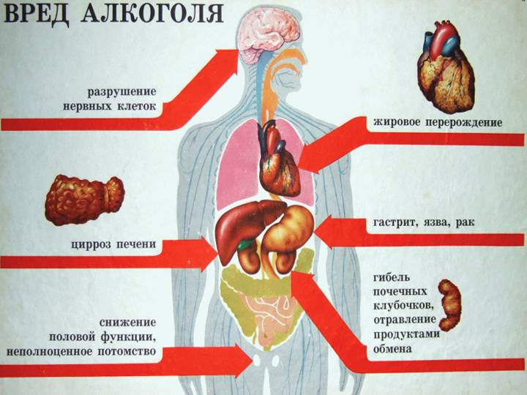
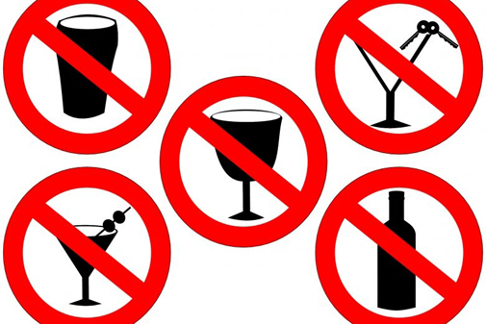

Slide 6
Вред наркотиков
Наркомания – это пристрастие к употреблению наркотиков, болезненное влечение, которое приводит к тяжелым нарушениям, в первую очередь, психических и физических функций организма.
В современном обществе мало кто не знает о вреде наркотиков, но все же эти вещества по-прежнему привлекают людей, становясь губительными для многих.
Наркомана характеризуют:
застывшее, лишенное мимики лицо;
сухость слизистых оболочек;
постоянно заложенный нос;
дрожащие руки с исколотыми и воспаленными венами;
частая зевота и чихание;
необычайно широкие или узкие зрачки, не реагирующие на изменение освещенности глаза.
Различают 3 вида химических веществ, которые вызывают зависимость:
стимуляторы (возбуждающие) – перветин («винт»), кофеин, никотин, кокаин, амфетамин;
психодизлептики (галлюциногены) – ЛСД, гашиш;
седатики (успокаивающие) – транквилизаторы (снотворные) и вещества из группы опиатов (морфий, героин).
Наркотик – это яд, он медленно разрушает мозг человека, его психику,( внутренние органы – за счет мозгового нарушения, дисфункции нервной системы). Клей «Момент» или бензин превращают людей в умственно неполноценных всего за 3-4 месяца, конопля – за 3-4 года. Употребляющие морфин через 2-3 месяца утрачивают способность к деятельности, перестают ухаживать за собой, теряя человеческий облик. Люди, которые употребляют кокаин, живут не больше четырех лет. Они либо погибают от разрыва сердца, либо оттого, что их носовая перегородка утончается, что приводит к смертельному кровотечению. При употреблении ЛСД человек утрачивает способность ориентироваться в пространстве, у него возникает ощущение, что он умеет летать и, поверив в свои возможности, прыгает с последнего этажа.

Slide 7
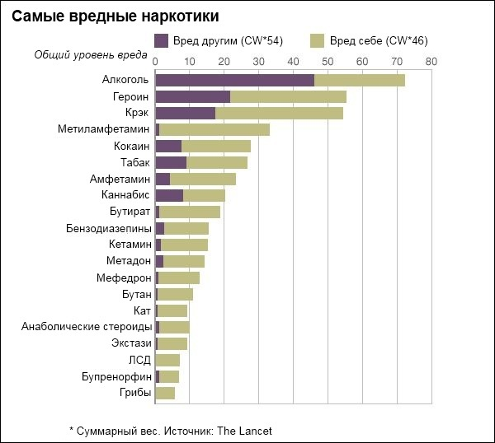

Slide 8
